Slide 1
Jornada do Campeão
Projeto de Jogos

Slide 2
VISÃO DO PRODUTO
Para alunos do ensino fundamental, com idades de 7 a 11 anos, cujo necessitam do aprendizado de inglês, Jornada do Campeão é um jogo que auxilia no aprendizado das crianças de maneira eficiente e descontraída. Diferentemente de outros jogos educativos, o nosso produto aproxima as crianças de uma possível realidade, a integração no mundo dos E-sports.

Slide 3
É / NÃO É – FAZ / NÃO FAZ
É:
É um jogo executável no CMD
Focado no aprendizado
Jogo de inglês básico
NÃO É:
Um jogo de hipertexto
Um app de celular
Online
Jogo físico
FAZ:
Auxilia no aprendizado da matéria de inglês
NÃO FAZ:
Não abrange outras matérias
Sistema de avaliação

Slide 4
OBJETIVOS
Auxiliar no aprendizado
Divertir a criança
Ajudar o professor em sala de aula

Slide 5
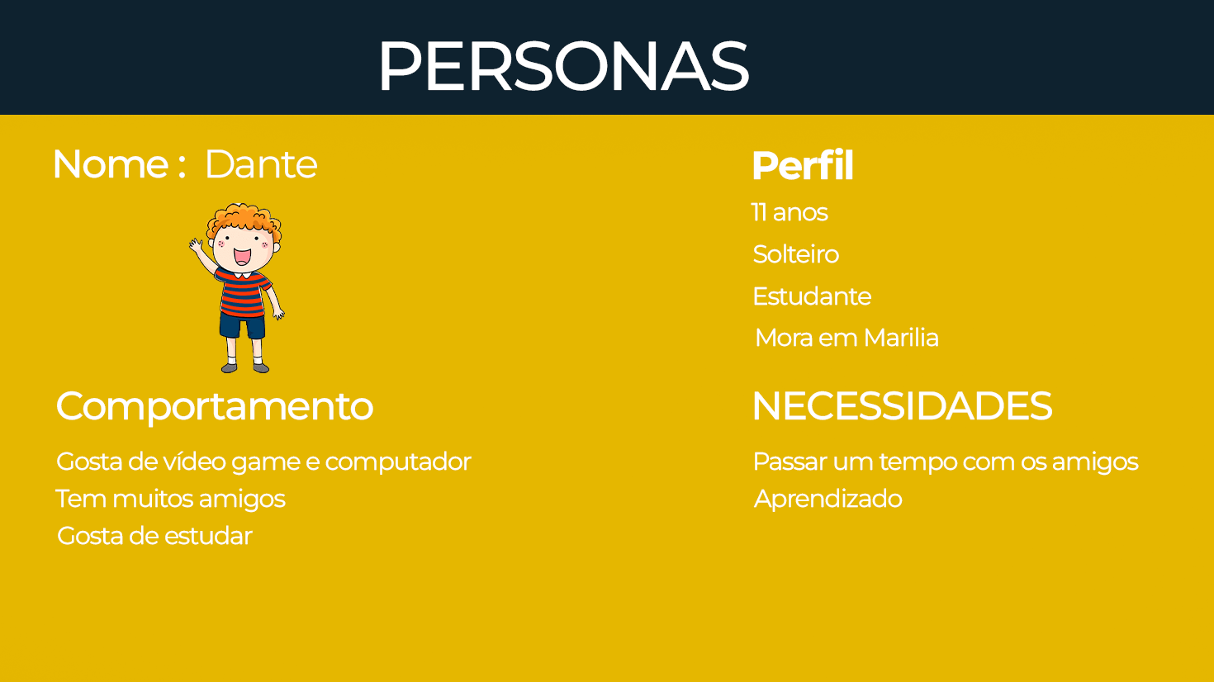
PERSONAS
Personagem principal: Dante Guima

Slide 6
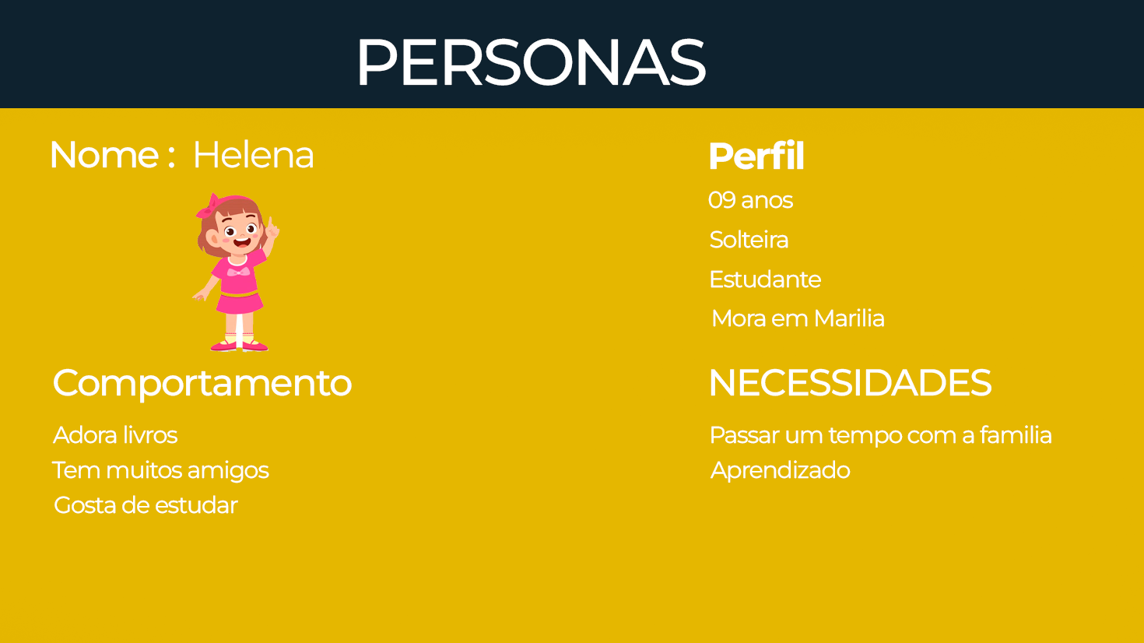

Slide 7
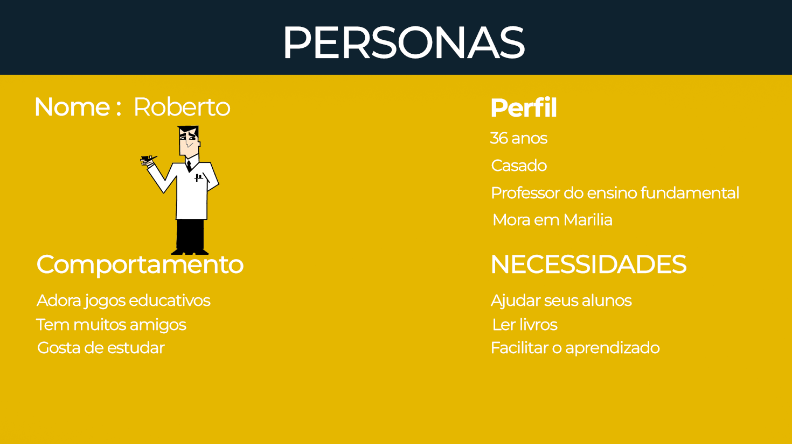

Slide 8
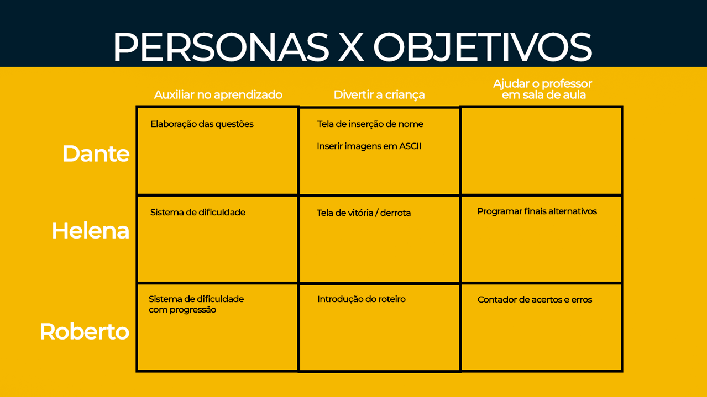
PERSONAS X OBJETIVOS

Slide 9
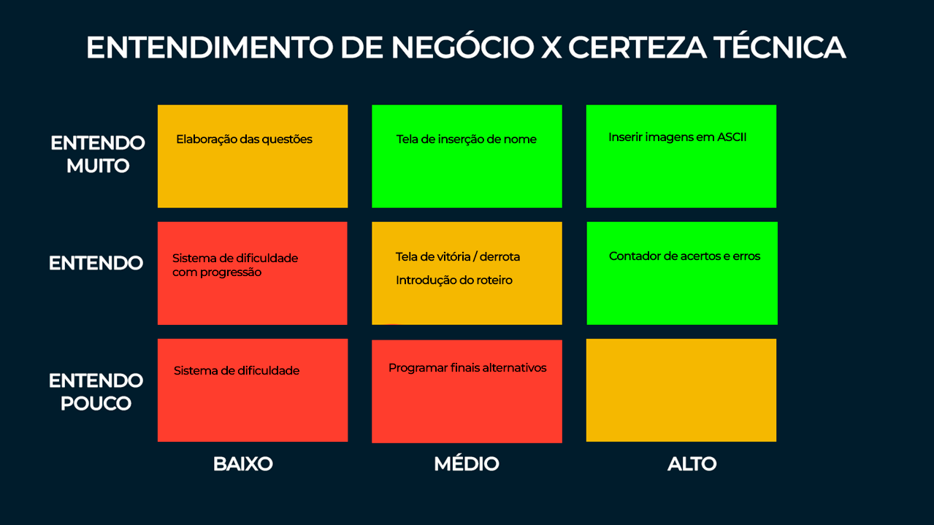
entendimento de negócio x Certeza técnica

Slide 10
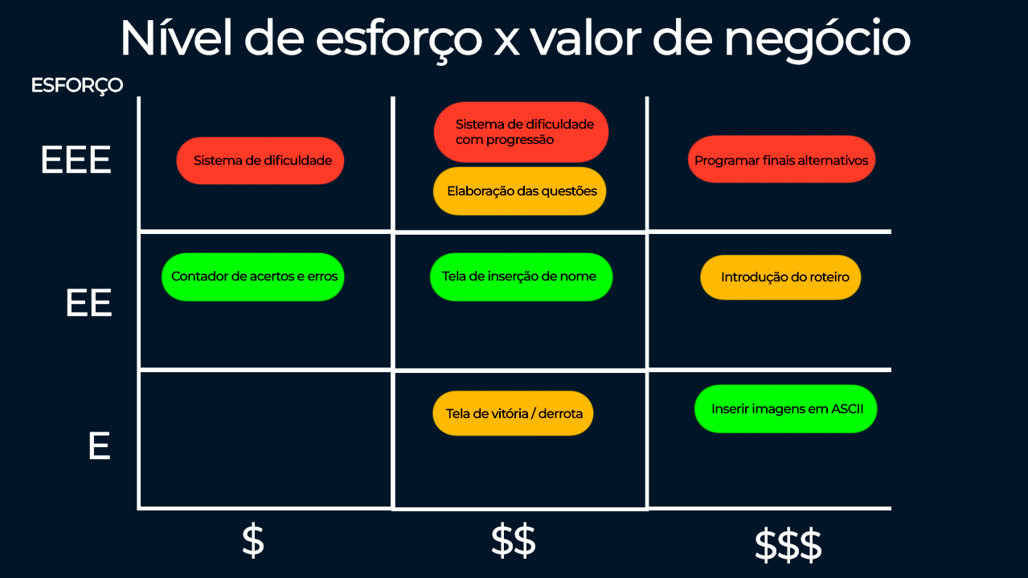
Nível de esforço x valor de negócio

Slide 11
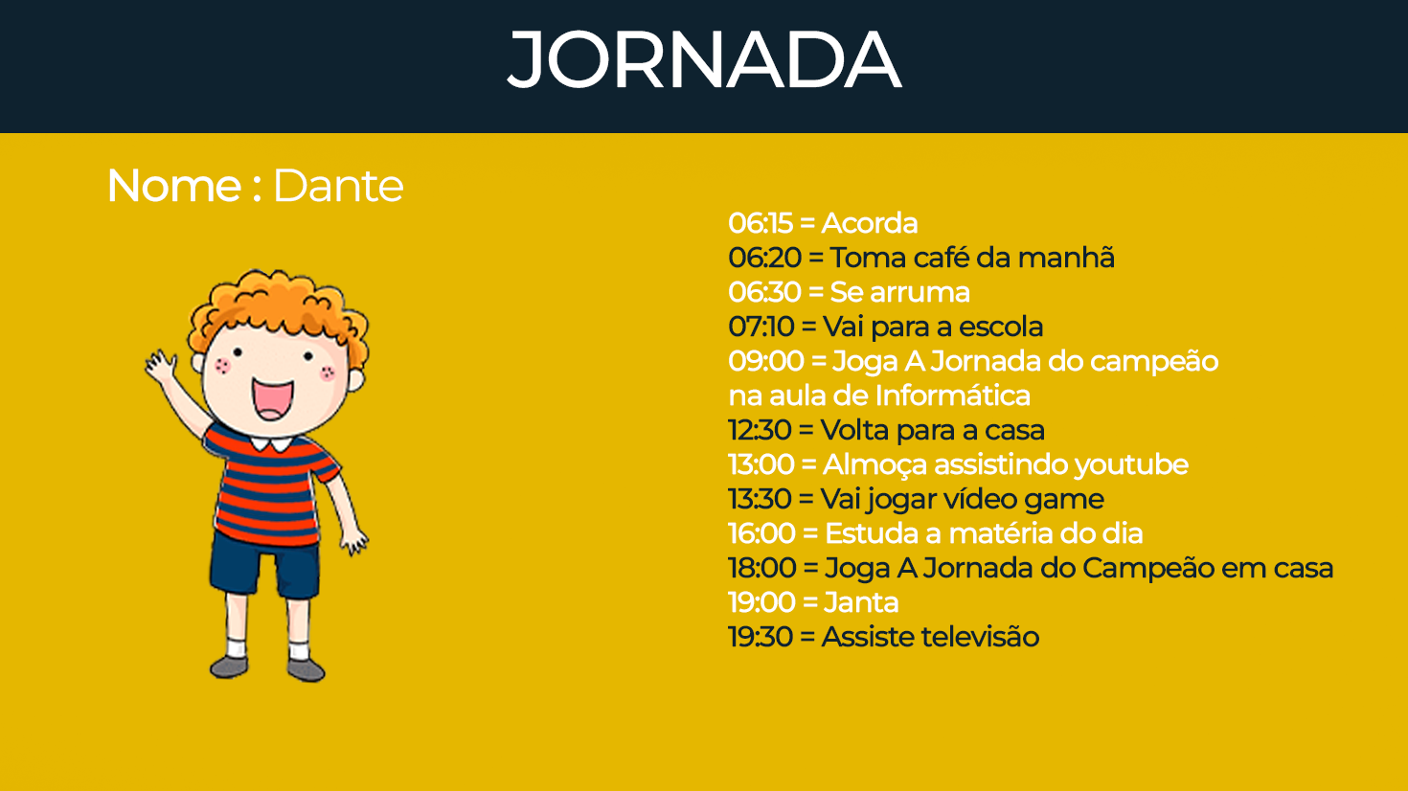

Slide 12
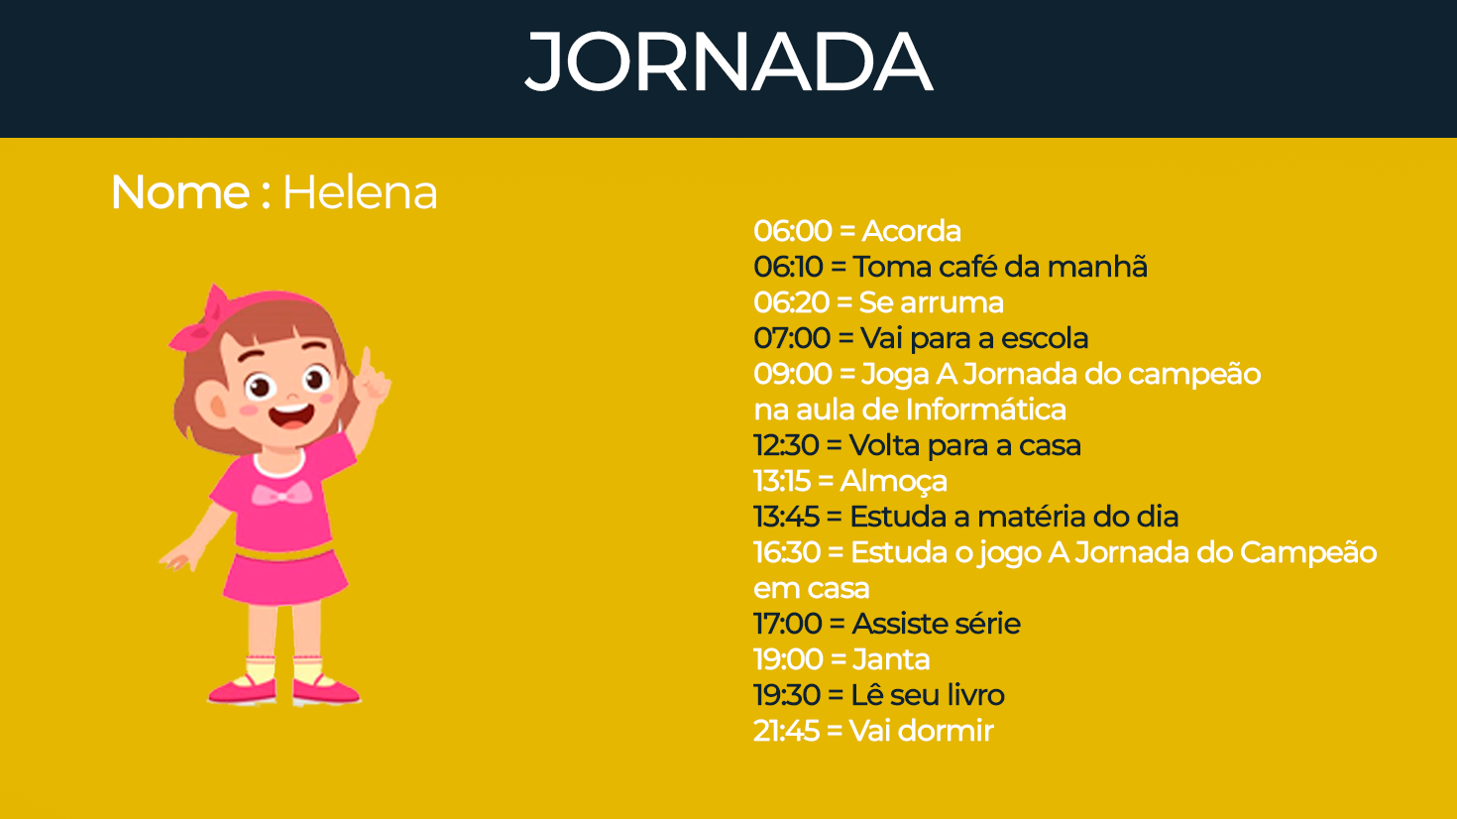

Slide 13
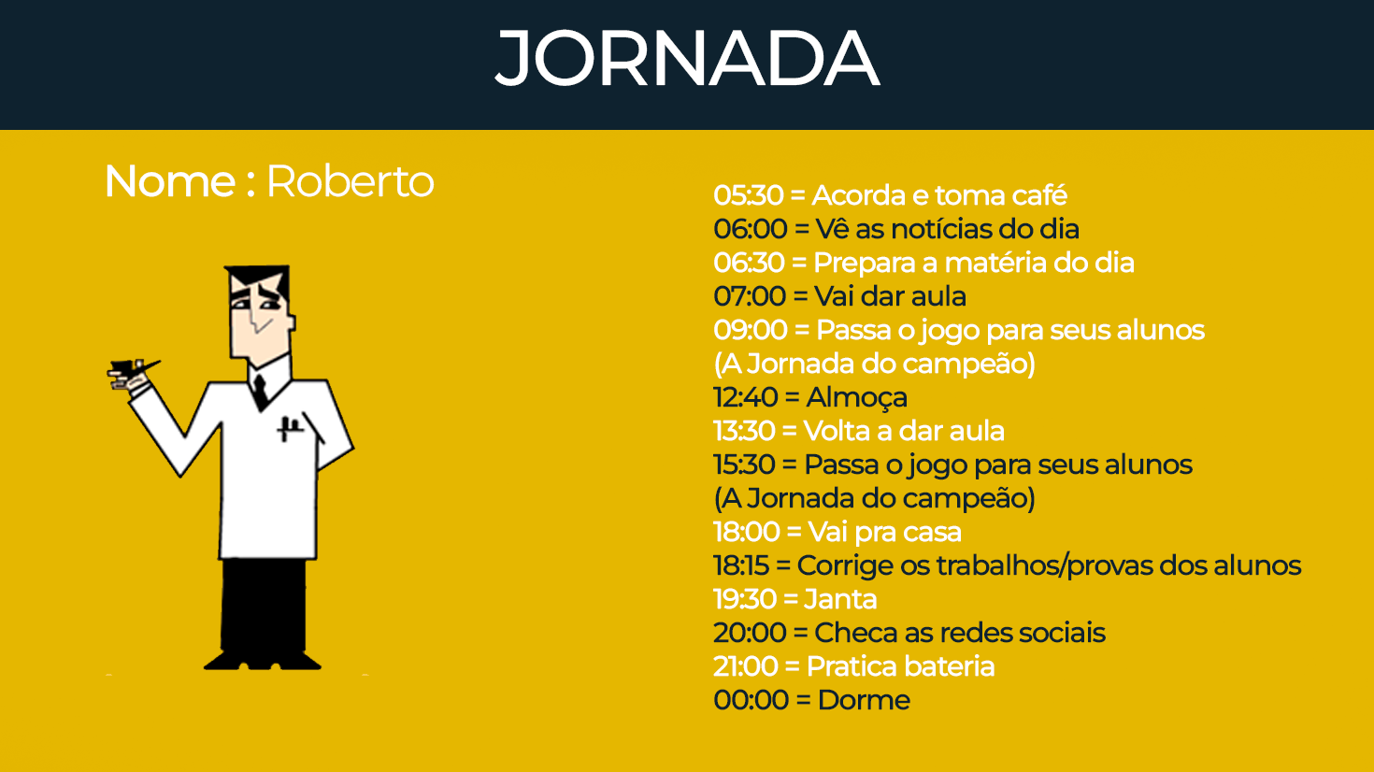

Slide 14
